Slide 1
Orientation Academic Skills

Slide 2
Môn học trên FPT – Coursera:
Là một học phần, được tính tín chỉ, thuộc chương trình đào tạo chính quy của trường.
Tương ứng với một chuyên đề (specilalization, viết tắt là spec).
Gồm một số khóa học trực truyến (MOOC), được lựa chọn trên coursera.
SV học, người giám sát, trợ giúp là mentor – GV hỗ trợ sv học môn FPT – Courera.

Slide 3
Nhiệm vụ của SV
Đăng nhập vào đúng spec trên Platform FPT-Coursera
Bảo đảm tiến độ và tốc độ của đề cương (Syllabus) – tiến độ giữa syllabus và Coursera khác nhau.
Tuân thủ quy định đối với người học trên coursera:
https://learner.coursera.help/hc/en-us/articles/208280036-Coursera-Code-of-Conduct

Slide 4
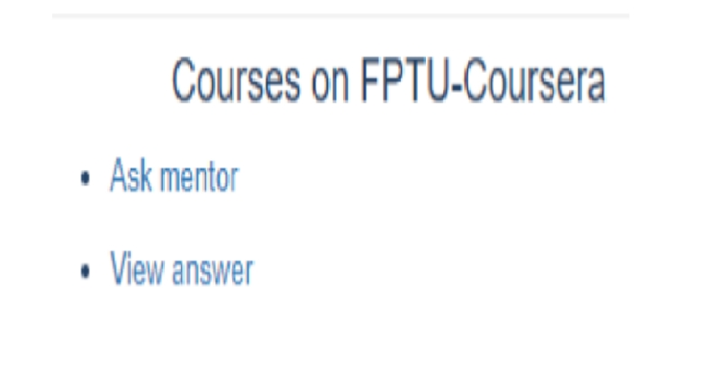
Nhiệm vụ của SV
Chủ động giải quyết những vướng mắc trong quá trình học thông qua: Hỏi đáp trên FAP, câu hỏi của sinh viên sẽ được mentor trả lời trong vòng 24h (không tính ngày nghỉ).

Slide 5
Nhiệm vụ của SV
Tham dự các buổi online được tổ chức tại cơ sở đào tạo theo lịch học (có trên FAP). Ở những buổi này, giảng viên/mentor sẽ giúp sinh viên nắm được nội dung chính của từng phần đã học, hướng dẫn làm dự án kết thúc môn (course/specification capstone project).
Trao đổi với cộng đồng người học trên toàn cầu, với các mentor của Coursera trên diễn đàn của Coursera.

Slide 6
Nhiệm vụ của SV
Hoàn thành môn học (đạt chứng chỉ của Coursera) trước kỳ thi thẩm định.
Dự thi thẩm định tại trường để được công nhận kết quả môn học
Nếu không đạt chứng chỉ của Coursera trong thời hạn được nhà trường cấp account, sinh viên sẽ phải tự trả phí cho Coursera để tiếp tục học cho đến khi được Coursera cấp chứng chỉ hoàn thành môn học đó.
Nếu bị phát hiện không trung thực trong quá trình học, sinh viên có thể bị Coursera loại khỏi hệ thống hoặc thu hồi lại chứng chỉ đã đạt được. Trong trường hợp này, nhà trường sẽ hủy kết quả học tập môn đó của sinh viên (do không trung thực), tiến hành kỷ luật theo quy định và sinh viên phải học môn thay thế của trường (phải đóng học phí theo quy định).

Slide 7
Thi thẩm định
Điều kiện dự thi: sinh viên đã hoàn thành môn học và được Coursera cấp chứng chỉ. Không tính điều kiện điểm danh các buổi online (vs mentor)
Thi lần 1 và 2:
Sinh viên được thi tối đa 2 lần trong học kỳ đó theo lịch do phòng Khảo thí thông báo. Nếu sinh viên vì lý do như chưa đủ điều kiện dự thi, hoặc bỏ thi thì xem như đã tự bỏ qua các lần thi này.
Thi lần thứ 3 trở đi: Phải đóng phí thi theo quy định tài chính của trường. Điểm môn học được tính theo kết quả của lần thi cuối cùng và không áp dụng điểm thưởng (bonus=0)
Notes:
Nếu lần đầu thi trượt phần thi nào, thì lần 2 sinh viên chỉ cần thi lại phần đó; Phần đã thi đỗ nếu thi lại lần thứ hai thì sẽ lấy điểm của lần thi thứ 2.

Slide 8
Việc học trên FPTU- Coursera sẽ giúp sinh viên chủ động về thời gian, không gian và tiến độ học tập của mình.
Để học tập tốt, sinh viên cần chủ động sắp xếp thời gian học tập hợp lý, trao đổi thường xuyên với mentor/giảng viên.
Nếu sinh viên không đạt được chứng chỉ coursera trong thời gian được cấp account (4 tháng), sv sẽ phải tự trả phí để tiếp tục học cho đến khi coursera cấp chứng chỉ.

Slide 9
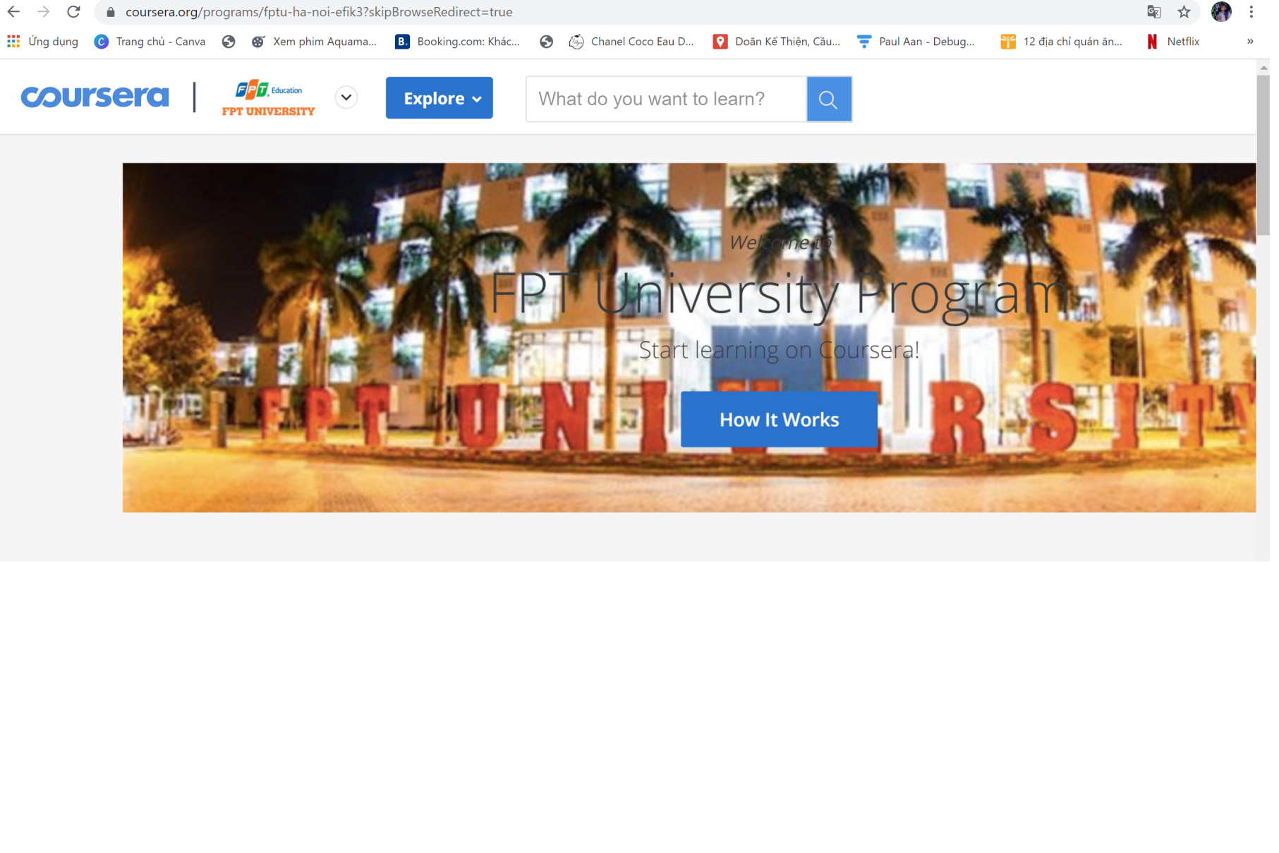
PlatFORM FPT - Coursera

Slide 10
Accademic skills ssl101

Slide 11
Learning outcomes
1. Understand and demonstrate how to develop Information & Digital Literacy Skills to help you achieve success in university studies
2. Develop your Problem Solving and Creativity Skills
3. Develop Critical Thinking Skills
4. Develop Communication Skills
5. Apply all knowledge of skills learned in the courses to build a Capstone Project

Slide 12
Online Spec
https://www.coursera.org/specializations/academic-skills; University of Sydney, including:
- MOOC1: Introduction to Information & Digital Literacy for University Success , https://www.coursera.org/learn/digital-literacy/home/welcome
- MOOC2: Introduction to Problem-Solving Skill for University Success, https://www.coursera.org/learn/problem-solving-skills/home/welcome
- MOOC3: Critical Thinking Skills for University Success, https://www.coursera.org/learn/critical-thinking-skills/home/welcome
- MOOC4: Communication Skills for University Success, https://www.coursera.org/learn/communication-skills/home/welcome
- MOOC5: Academic Skills for University Success: Capstone, https://www.coursera.org/learn/academic-skills-project/home/welcome

Slide 13
Assessment scheme
1) Ongoing assessment:
Student gets 0.2 bonus points for each course completed on time. The total bonus point is not greater than 1.
2) Theoretical Exam (TE)
3) Final Result (FR) =min (10, + Bonus)
4) Completion Criteria: TE>=4 and FR>=5
TE | Theoretical Exam (TE) | 1 | 100% | 60 minutes | Multiple choice | Number of questions 60

Slide 14
Syllabus

Slide 15
Group contact

